Slide 1
Магистерская диссертация на тему: «Государственная политика предупреждения преступлений»
Исполнитель: Научный руководитель:

Slide 2
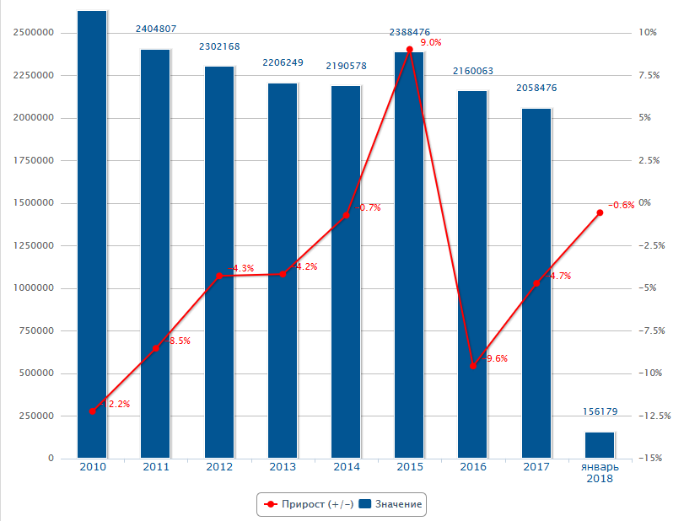
Динамика преступности в Российской Федерации за 2010 – 2017 годы

Slide 3
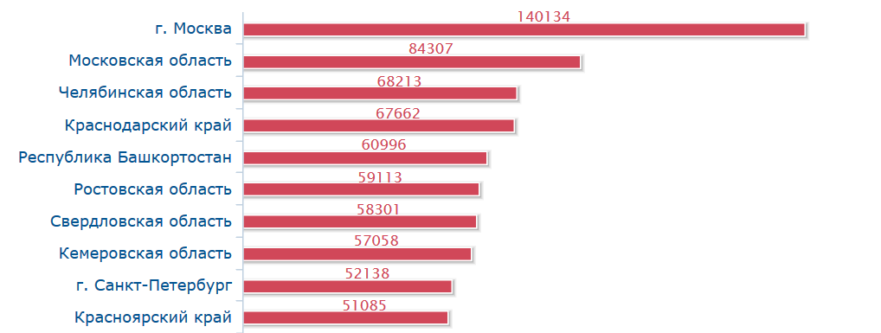
Рейтинг регионов России по количеству преступлений за 2017 год

Slide 4
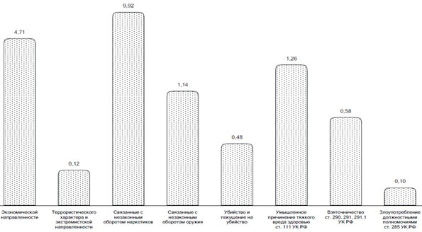
Общая структура отдельных видов преступлений и их удельного веса в общей структуре зарегистрированных преступлений в России за 2017 год

Slide 5
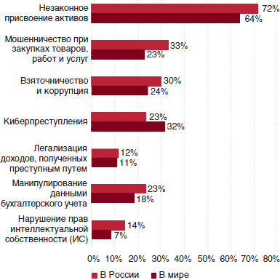
Основные виды экономических преступлений в России по сравнению с общими мировыми тенденциями в 2017 г.

Slide 6
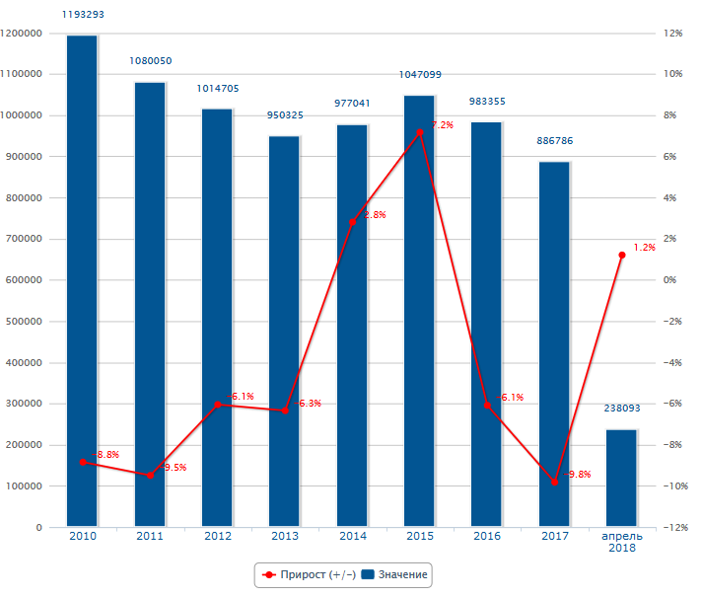
Нераскрытых преступлений (2010-2017 годы)

Slide 7
СПАСИБО ЗА ВНИМАНИЕ!

